Slide 1

Кафедра
Химическая технология полимеров и промышленная экология
ВТПЭ

Slide 2
Кафедра «Химическая технология полимеров и промышленная экология» (ВТПЭ)
осуществляет подготовку:
✓ бакалавров по направлению 18.03.01 «Химическая технология», профиль «Технология и переработка полимеров» (очная и очно-заочная формы обучения);
✓ магистров по направлению 18.04.01 «Химическая технология», программа «Технология переработки эластомеров» (очная форма);
✓ кадров высшей квалификации — аспирантов и докторантов;
✓ целевую переподготовку специалистов химической отрасли по заявкам предприятий.
Заведует кафедрой доктор технических наук, профессор, «Заслуженный работник высшей школы РФ», академик РАЕ Виктор Федорович Каблов.
На кафедре работают 10 преподавателей, среди которых 3 профессора, 4 доцента, 3 старших преподавателя, а также 3 лаборанта.

Slide 3
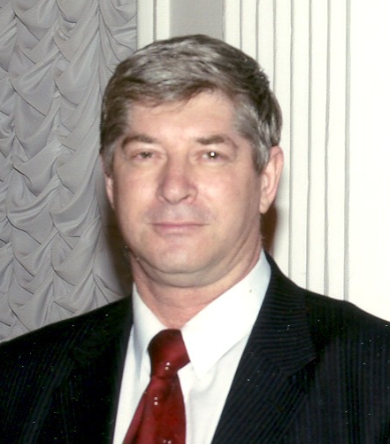
Наши профессора
1972 г. – начало работы в ВолгГТУ.
1991 г. – защита докторской диссертации по специальным полимерным материалам, работающим в экстремальных условиях, в МИТХТ им. М.В. Ломоносова К.
1992 г. –присвоение звание профессора;
2000 - 2015 гг. – директор ВПИ (ф-л) ВолгГТУ
Научные интересы
Создание эластомерных материалов, работающих в экстремальных условиях (теплоогне-, агрессивостойкие материалы, антифрикционные композиционные материалы)
Материалы, технологии и устройства для ликвидации разливов нефти, нефтепродуктов и токсических веществ с поверхности воды и почвы при авариях и катастрофах;
Материалы медицинского назначения;
Принципиально новые гибридные полимеры на основе биополимеров и синтетических полимеров.
Каблов Виктор Федорович
заведующий кафедрой, доктор технических наук, профессор,
«Заслуженный работник высшей школы РФ»,
член Академии естествознания, Российской Экологической Академии и Академии инженерных наук РФ.

Slide 4
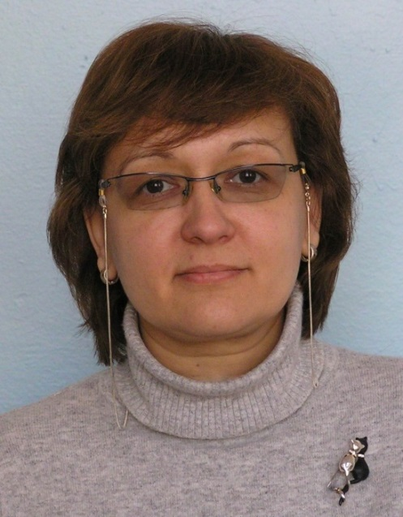
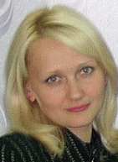
Наши профессора
Новопольцева Оксана Михайловна
Доктор технических наук
В 2010 г. защитила докторскую диссертацию на тему «Ингредиенты полифункционального действия на основе азометинов для технических резин».
Научные интересы: Получение и исследование противостарителей на основе растительного сырья, разработка эластомерных материалов с повышенной огне- и теплостойкостью.
Гранты: 13-03-00572 «Металлокомплексный и органический катализ в синтезе фармакологически активных арил- и гетероарилпроизводных адамантанаминов»; 16-03-00349 «Органокаталитические реакции иминов и малеинидов – производных адамантансодержащих аминов»
Кейбал Наталья Александровна
Доктор технических наук
В 2012 г. защитила докторскую диссертацию на тему «Закономерности формирования клеевых структур и их влияние на адгезионную прочность составов на основе хлорсодержащих каучуков, модифицированных аминосодержащими соединениями».
Научные интересы: модификация полимерных материалов, исследование адгезионных процессов и механизмов огнезащиты.
Гранты: Фонда содействия отечественной науки в области общественных и гуманитарных наук по программам: «Лучший аспирант РАН» (2006, 2007), «Лучший кандидат наук РАН» (2008,2009)

Slide 5
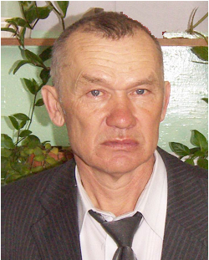
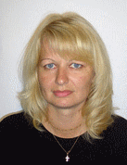
Наши доценты
Пучков Александр Федорович
Кандидат технических наук
В 1979 г. защитил кандидатскую диссертацию по теме «Взаимосвязь структурных параметров с физико-механическими свойствами вулканизатов».
Организовано производство разработанных им ингредиентов для резины.
Научные интересы: Разработка и исследование противостарителей для эластомерных материалов, комплексные противостарители, модификаторы эластомерных композиций
Спиридонова Марина Петровна
Кандидат технических наук, декан вечернего факультета.
В 2003 г. защитила кандидатскую диссертацию на тему «Создание композиций противостарителей и исследование их влияния на свойства резин».
В настоящий момент работает над докторской диссертацией.
Научные интересы: Разработка эффективных методов защиты и синтез противостарителей эластомерных композиций

Slide 6
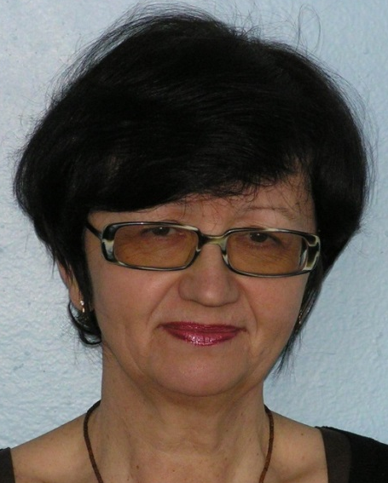
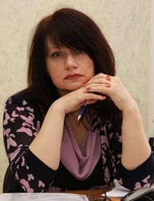
Наши доценты
Шабанова Вера Павловна
Кандидат технических наук
В 1987 г. защитила кандидатскую диссертацию на тему «Совершенствование технологии изготовления и состава резины из ЭПК для получения резин повышенного качества».
Научные интересы: Модификация наполнителей для эластомерных композиций и утилизация отходов резиновой промышленности
Александрина Алла Юрьевна
Кандидат технических наук
В 2006 г. защитила кандидатскую диссертацию на тему «Анализ и подготовка информации об ингредиентах полимерных композиций для моделирования зависимости «структура-активность» (на примере полипропиленовых композиций)».
Научные интересы: моделирование свойств полимерных композиций, информатизация образования, теория и методика профессионального образования

Slide 7
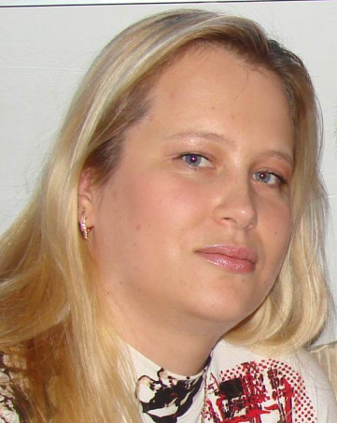
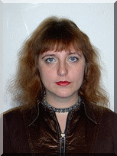
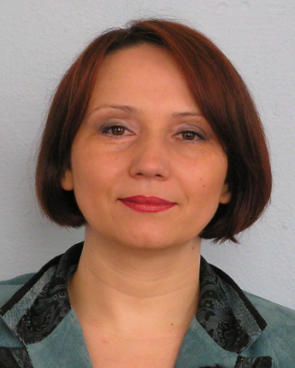
Наши старшие преподаватели
Хлобжева Инна Николаевна
Кандидат сельскохозяйственных наук
В 2000 г. защитила кандидатскую диссертацию на тему «Использование вермикомпоста на осушаемых дерново - подзолистых почвах Западного Полесья Украины»
Научные интересы: Исследование физических и химических свойств на основе модифицированных природных полимеров, исследование стойкости цинковых покрытий в водной среде
Соколова Наталья Александровна
В 1994 г. окончила Волгоградский государственный педагогический университет с присвоением квалификации «Учитель биологии и химии».
В настоящий момент работает над кандидатской диссертацией.
Научные интересы: Нетрадиционные и возобновляемые биоресурсы, биообрастание и биокоррозия, экологическая биотехнология, экология естественных ландшафтов.
Полученные гранты: РФФИ-Поволжье «Перспективы использования нетрадиционных биоресурсов водных объектов Волгоградской области» (2007-2008), Грант социальных объектов ОАО «Лукойл» «Тростник южный. Вместо пожаров – польза для дела» (2012)
Крекалева Тамара Викторовна
В 1997 г. окончила ВПИ по специальности «Химическая технология высокомолекулярных соединений».
В настоящий момент работает над кандидатской диссертацией.
Научные интересы: Разработка огнестойких эпоксидных композитов

Slide 8
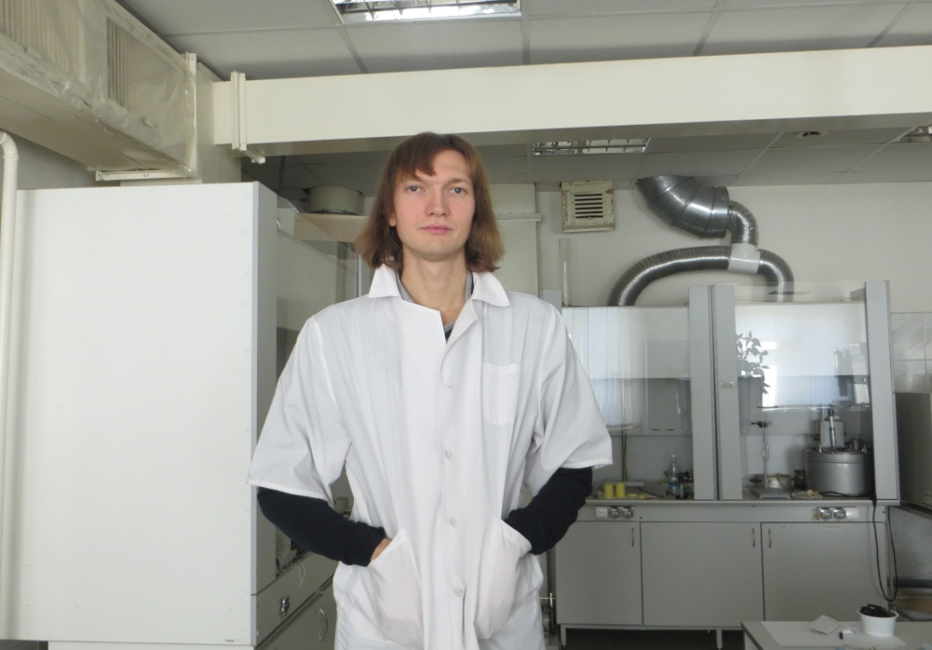
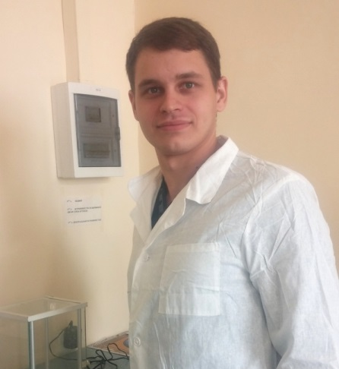
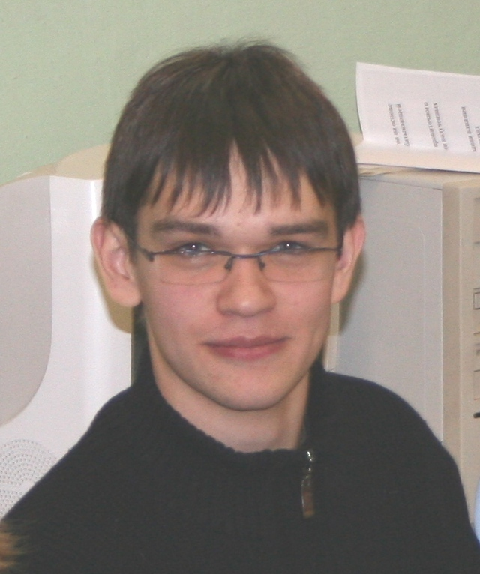
Наши аспиранты
Кочетков Владимир Григорьевич
В 2013 г. окончил магистратуру ВПИ по направлению «Химическая технология».
Работает инженером в ВПИ и работает над кандидатской диссертацией.
Руденко Константин Юрьевич
В 2013 г. окончил магистратуру ВПИ по направлению «Химическая технология».
Работает старшим лаборантом в ВПИ и работает над кандидатской диссертацией.
Лапин Сергей Владимирович
В 2012 г. окончил ВПИ по специальности «Технология переработки пластических масс и эластомеров».
Работает инженером в ВПИ и работает над кандидатской диссертацией.

Slide 9
Направления научной деятельности кафедры
✓ Технология и синтез полимеров:
Огнетеплозащитные материалы
Модификаторы и адгезивы
Наноматериалы
Сорбционные материалы
✓ Информационные технологии в переработке полимеров:
Конструирование изделий
Моделирование
✓ Промышленная экология и биотехнология:
Переработка отходов
Биодеструкция и биокоррозия
Биогаз
На кафедре работают несколько исследовательских групп под руководством профессора В.Ф. Каблова, которые занимаются разработками в различных научных областях. Помимо преподавателей, активное участие в проведении экспериментов принимают аспиранты и студенты-химики.
Наука, которая приносит деньги!
В 2015 году объем хоздоговорных научно-исследовательских работ составил около 6 млн. руб., госбюджетных – около 1 млн. руб.

Slide 10
Направления научной деятельности кафедры
Критические технологии и приоритетные направления науки
Инвестиционные и венчурные фонды. Анализ и заявки.
Технология и синтез полимеров, модификаторов и наноматериалов
Огнетеплозащитные материалы и антипирены. Гибридные и биоплимерные
материалы. Технологические модификаторы и адгезивы
Информационные технологии в химии и переработке полимеров
Конструирование изделий и наноустройств. Базы данных. Моделирование.
Промышленность
Окружающая среда
Промышленная экология и биотехнология
ЛАРН. Переработка отходов. Биодеструкция и биокоррозия. Биогаз.
Инновационная деятельность.
Опытно-промышленное производство
Интеграция с ВНТК. Аттестация рабочих мест и экологическая безопасность.
Проблемы города и региона

Slide 11
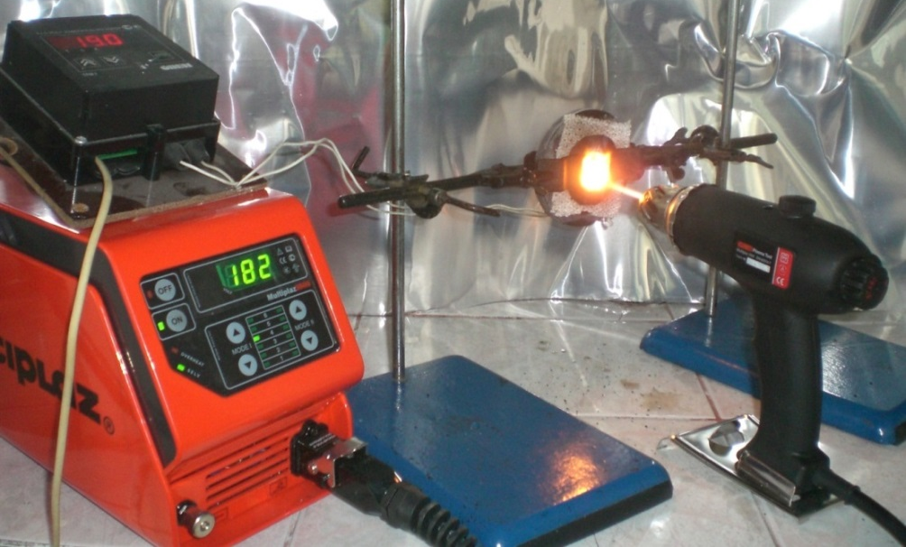
Научная деятельность кафедры
Сотрудниками кафедры опубликовано более 1500 статей и тезисов докладов в отечественной и зарубежной печати, 50 монографий и учебных пособий, получено более 200 патентов РФ. В базах данных РИНЦ и Scopus зарегистрировано более 420 и 55 публикаций соответственно.
Студенты и аспиранты кафедры получили более 50 патентов, опубликовали более 300 научных работ. Ежегодно они принимают участие в конференциях и конкурсах по всей России – Москва, Казань, Ставрополь, Томск и др. города.
Одно из приоритетных направлений
в научной работе кафедры –
огнетеплозащитные материалы.
Установка с использованием плазматрона для проведения испытаний материалов при экстремальных температурных условиях

Slide 12
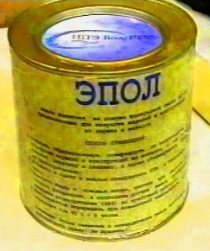
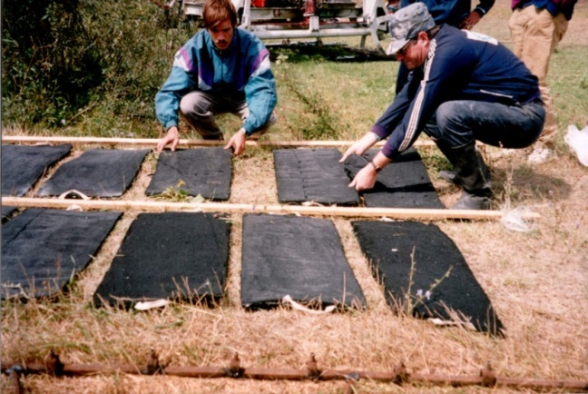
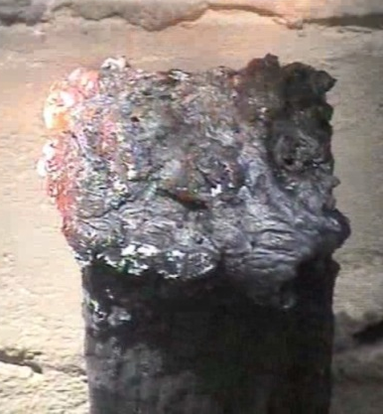
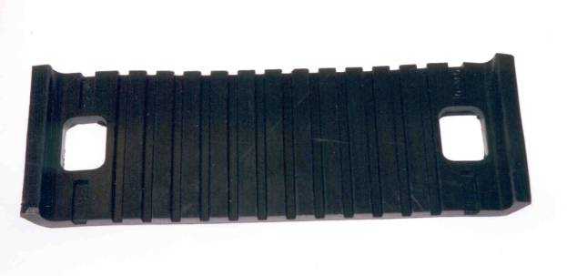
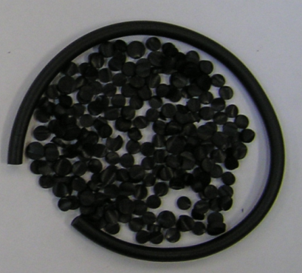
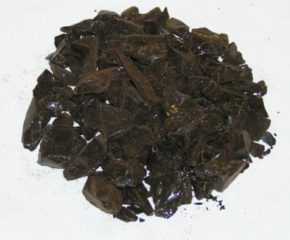
Научно-технические разработки кафедры
АГРЕССИВОСТОЙКОЕ
ПОКРЫТИЕ
НЕФТЕПОГЛОТИТЕЛИ
АНТИПИРЕНЫ
Научно-технические разработки кафедры
МАСЛО-БЕНЗОСТОЙКИЙ
ПЛАСТИКАТ
ПОДРЕЛЬСОВЫЕ ПОДКЛАДКИ
СТАБИЛИЗАТОРЫ-МОДИФИКАТОРЫ
РЕЗИН И КЛЕЕВЫХ СОСТАВОВ
ТЕМПЛАТНЫЕ СОРБЦИОННЫЕ МАТЕРИАЛЫ С НАСТРАИВАЕМОЙ СЕЛЕКТИВНОСТЬЮ

Slide 13
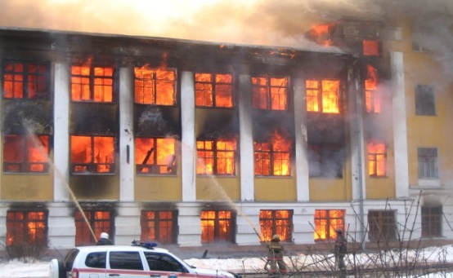
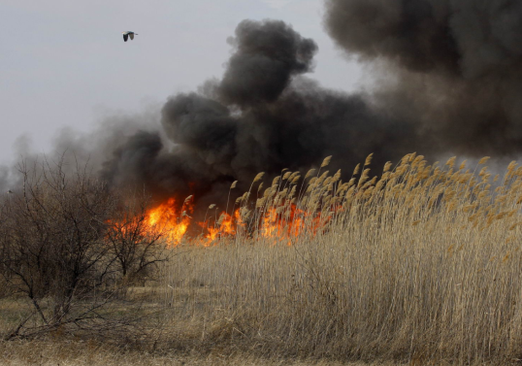
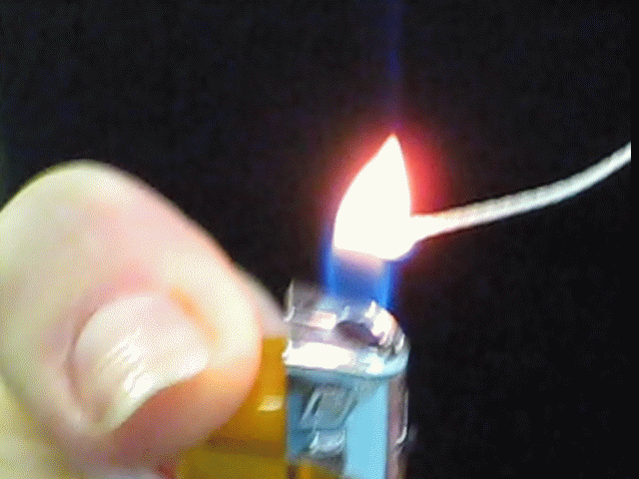
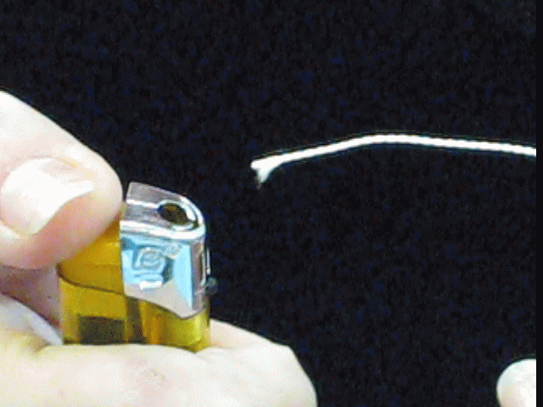
Разработки в области защиты от горения
Горение исходной и модифицированной нити
Научно-технические разработки кафедры
Энергосбережение: теплозащитные покрытия
Потери тепла в трубопроводах
снижаются на 20-40%

Slide 14
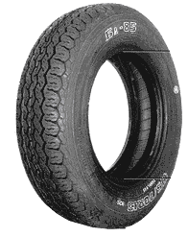
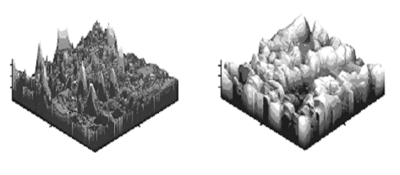
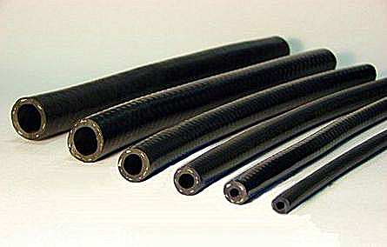

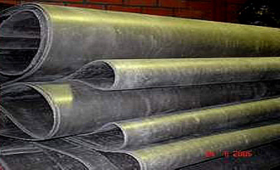
Активаторы-диспергаторы для шинной и резинотехнической промышленности
Использование диспрактола I в протекторных
смесях сельхозпокрышек и резиновых
дубинках сокращает цикл вулканизации на 15 %
(ОАО «Волтайр-Пром» и ВНТК)
Наноэффекты на поверхности
оксида цинка
Научно-технические разработки кафедры
Замена оксида цинка на диспрактол Z в смесях для рукавных изделий ЗАО «Ярославль-Резинотехника»
Диспрактол К-16 используется вместо импортного каптакса (фрикционные и паронитовые изделия ОАО «ВАТИ»)

Slide 15
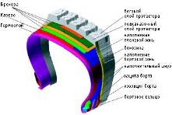

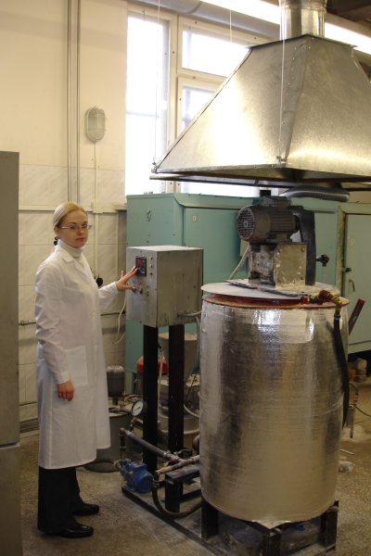

Потребители и области применения микро-наногетерогенных материалов
✓Саранский з-д резинотехнических изделий
✓ Камско-Волжское акционерное общество резинотехники ЗАО «Кварт»
✓ Уфимский з-д эластомерных материалов
✓ Омский шинный завод ОАО «Омскшина»
✓ ФГУП Чебоксарское производственное объединение им. В.И. Чапаева
✓ Ярославский завод резинотехнических изделий ЗАО «Ярославль-резинотехника»
✓ Волжский шинный з-д ОАО «Волтайр-Пром»
✓ Уральский з-д резинотехнических изделий ОАО «УралРТИ»
✓ ЗАО «Черногорский ИскожРегенерат»
✓ Волжский научно-технический комплекс (филиал) ВолгГТУ
✓ Волжский з-д «Асбестотехнических изделий»
Научно-технические разработки кафедры

Slide 16
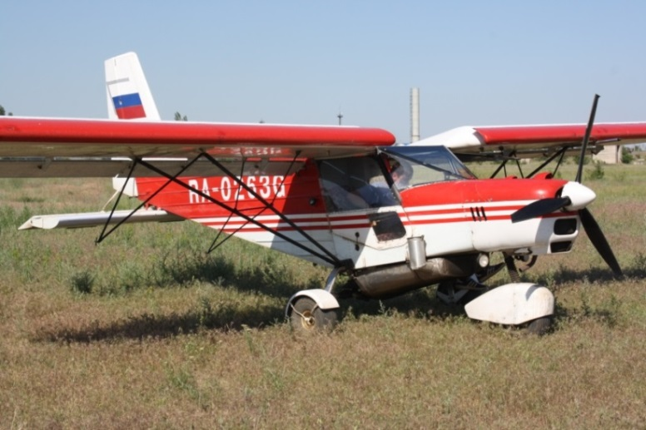
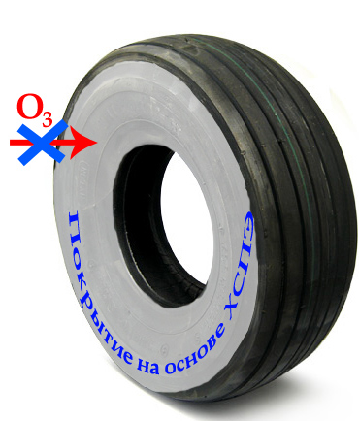
Покрытия для защиты от озонного старения и восстановления авиационных, сельскохозяйственных шин и крупногабаритных РТИ
Использовано на самолетах ООО «Научно-техническая корпорация» и
ОАО «Волтайр-пром»
Научно-технические разработки кафедры
Наименование показателей | Не покрытый | Покрытый
Озонное старение при 50 ⁰Сх8 часов | трещины по всей поверхности | трещины отсутствуют
Прочность при растяжении после озонного старения, МПа. | 16 | 22,5 восстановлены
Покрытия позволяют в 1,4 раза увеличить срок службы шин при работе в условиях солнечной радиации и динамических нагрузок

Slide 17
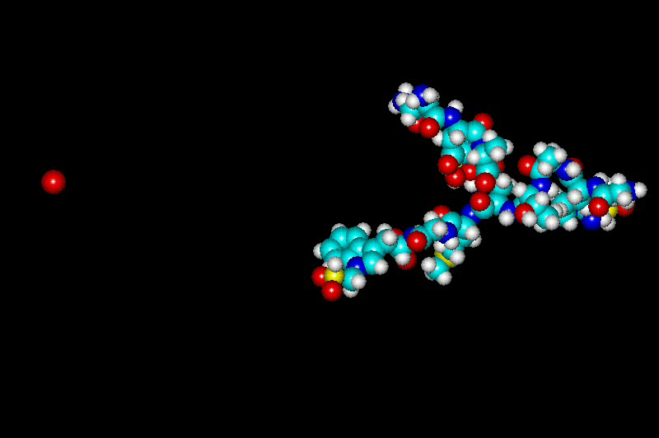
Наномолекулярные устройства и модели
Ведется компьютерное моделирование, в т.ч., 3D-моделирование наномолекулярных устройств на основе макромолекул (нанороботы, нанопереключающие устройства, нанозахваты и т.п.).
Научно-технические разработки кафедры
Наномолекулярные преключатели
Молекулярный робот-врач
Полимолекулярные сорбенты
Полимерные комплексы хитозана – новые материалы для огне-, теплозащитных покрытий

Slide 18
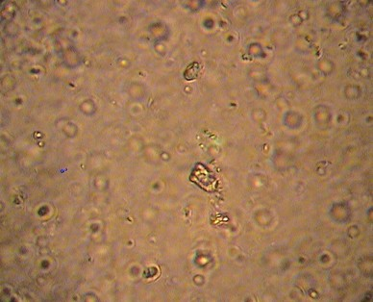
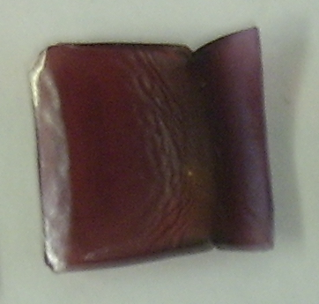
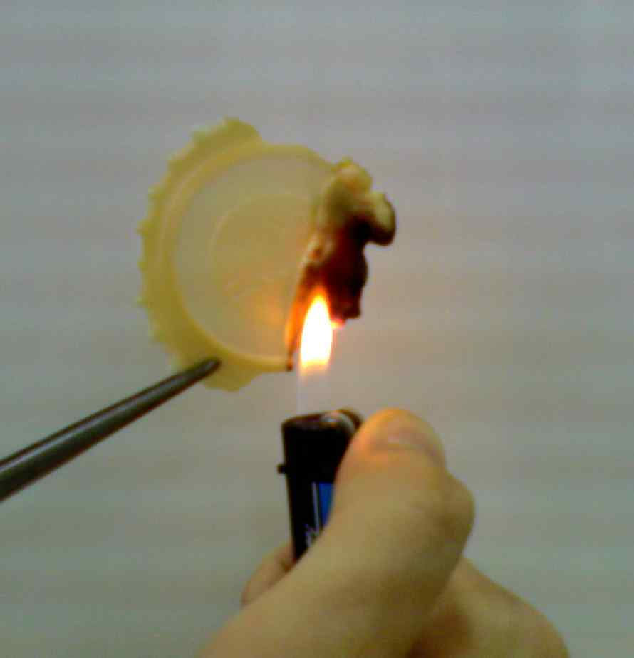
Микро- и наноструктурированный огне-теплозащитный гибридный бионеорганический материал с интеллектуальными свойствами
Микрофотография пленки огне-теплозащитного гибридного материала
При изменении температуры
материал обратимо
меняет свой цвет
Обладает пламегасящими
свойствами
Научно-технические разработки кафедры
Механизм огнезащиты обеспечивается каталитической карбонизацией материала с участием нано- и микрочастиц гидроксокомплексов с образованием высокопористого коксового слоя
Достоинства:
высокая огнезащитная эффективность (1-ая группа для древесины);
цветовая термоиндикация о повышении температуры;
при термодеструкции не выделяют токсичных веществ;
экологическая безопасность и доступная цена огне-теплозащиты объекта (24-27 руб/кг).
Области применения: огне-теплозащита с дистанционной сигнализацией о превышении защищаемым объектов опасного уровня температуры (объекты хранения ЛВЖ, боеприпасы, взрывчатые вещества и др).

Slide 19
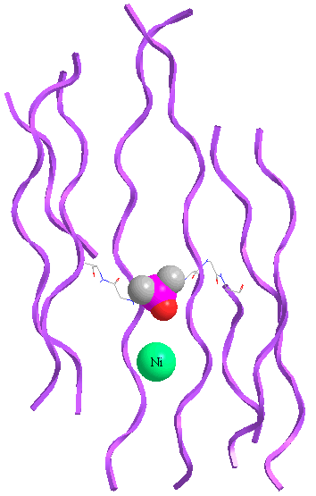
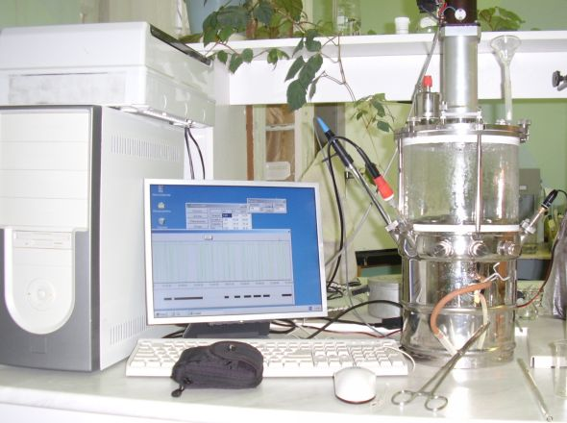
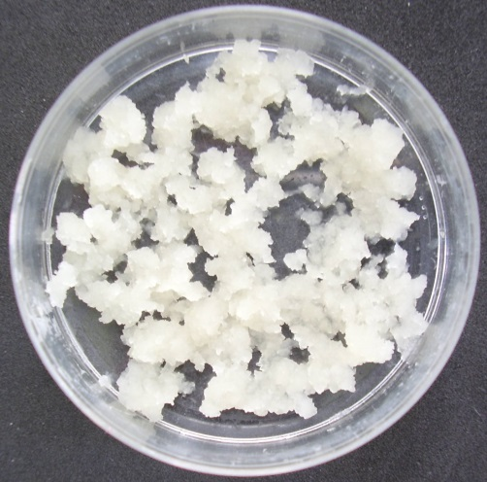
Сорбционный наногетерогенный бионеорганический материал с настраиваемой селективностью
Научно-технические разработки кафедры
Визуализация строения темплатного бионеорганического материала
Автоматизированный
биотехнологический комплекс
для синтеза необходимых
пептидных прекурсоров
Внешний вид материала:
гидрофильных гранулы с Ø 3-5 мм
Получение материала включает стадию темплатного синтеза на ионах переходного металла с образованием специфических сайтов ионного распознавания («ионных отпечатков»), электронная и пространственная структура которых соответствует лишь ионам этого металла.
Достоинства:
высокая статическая обменная ёмкость (свыше 8 мг-экв/г по ионам меди (II), 6 мг-экв/г по ионам никеля);
настраиваемая селективность к определенным ионам;
биодеградация материалов под действием почвенного биоценоза;
Области применения: предприятия переработки руд цветных металлов, гидрометаллургия, химическая промышленность, гальваника, извлечение ионов переходных металлов из сточных вод и др.

Slide 20
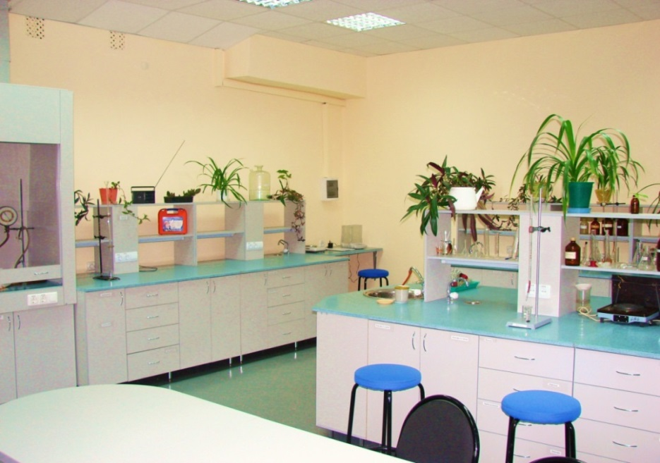
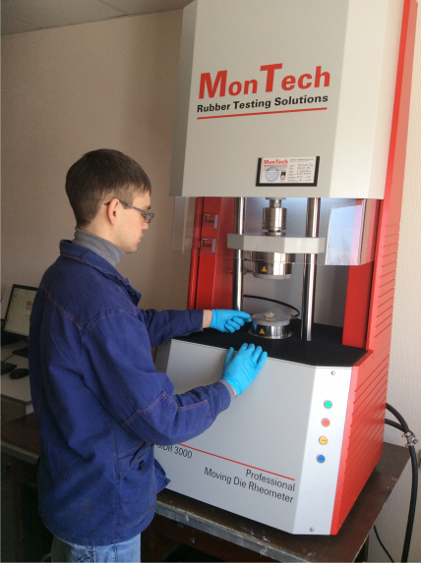
Современные лаборатории и оборудование
Безроторный реометр MDR 3000 Professional для определения вулкаметрических характеристик резиновых смесей
Лаборатория Б-306
Газовихревой биореактор с компьютерным управлением
лаборатории биотехнологии

Slide 21
Подготовленные научные кадры
На кафедре подготовлено 19 кандидатов и докторов наук, за последние 5 лет:
В 2011 году Гоношилов Д.Г. защитил кандидатскую диссертацию по специальности 02.00.06. «Высокомолекулярные соединения» на тему «Модификация поликапроамидных нитей огнезащитными составами на основе фосфорборсодержащего олигомера».
В 2011 году Булгаков А.В. защитил кандидатскую диссертацию по специальности 02.00.06. «Высокомолекулярные соединения» на тему «Разработка клеевых композиций и покрытий на основе хлорсульфированного полиэтилена, модифицированного аминосодержащими соединениями, с улучшенными адгезионными свойствами».
В 2012 году Кейбал Н.А. защитила докторскую диссертацию по специальности 02.00.06. «Высокомолекулярные соединения» на тему «Закономерности формирования клеевых структур и их влияние на адгезионную прочность составов на основе хлорсодержащих каучуков, модифицированных аминосодержащими соединениями».
В 2013 году Лобанова М.С. защитила кандидатскую диссертацию по специальности 02.00.06. «Высокомолекулярные соединения» на тему «Разработка огнетеплозащитных покрытий для стеклопластика на основе перхлорвиниловой смолы, модифицированной фосфорборсодержащими соединениями».
В 2013 году Соловьева Ю.Д. защитила кандидатскую диссертацию по специальности 02.00.06. «Высокомолекулярные соединения» на тему «Исследование терпенофенольных соединений в качестве противостарителей эластомерных композиций».
В 2014 году Провоторова Д.А. защитила кандидатскую диссертацию по специальности 02.00.06. «Высокомолекулярные соединения» на тему «Физико-химическая комплексная модификация непредельных каучуков с использованием микроволнового и плазмохимического воздействия»

Slide 22
Лучшие выпускники кафедры ВТПЭ
Туренко Светлана – к.т.н., доцент, зав. лаб. «НИОСТ» ОАО «Сибур-Холдинг» (1999)
Бондарчук Татьяна – главный технолог ОАО «Волжский абразивный завод» (1996)
Клочкова Оксана – ведущий менеджер по продажам ОАО «Сан ИнБев» (1996)
Спиридонова Марина – к.т.н., доцент, декан вечернего факультета ВПИ (2000)
Сидорова Ирина – зам. нач. конструкторского отдела ОАО «Волтайр-Пром» (2000)
Багно Татьяна – начальник технического отдела ЗАО ВАТИ-АВТО (2000)
Танков Денис – к.т.н., рук. группы управления нефти и газа ООО «Лукойл» (2000)
Слюсарь Вячеслав – зам. главного технолога ОАО «Каучук» (2001)
Дахно Александр – директор ВНТК (филиал) ВолгГТУ (2003)
Кейбал Наталья – д.т.н., профессор кафедры ВТПЭ ВПИ, (2004)
Кондруцкий Дмитрий – к.х.н., ген. директор ЗАО «Аксион – Редкие и драгоценные металлы» (2004)
Иощенко Юлия – к.т.н. ведущ. инженер лаборатории экологической безопасности и промсанитарии ВПИ
Мосина Юлия - представитель компании MULTI-CHEM (США) ОАО «Оргсинтез» (2008)
Талби Екатерина – к.т.н., технолог ООО «Константа» (2007)
Перфильев Андрей – Начальник отдела технического развития ЗАО «ВРШРЗ» (2010)
Гоношилов Дмитрий –к.т.н., вед.специалист ОАО «Оргсинтез» (2008)
Булгаков Андрей – к.т.н., руков. лаборатории экологической безопасности (2008)
Цапкова Юлия – руководитель Волжского центра иностранных языков «Реворд» (2008)
Лобанова Марина, к.т.н., руководитель технологического сектора Волжского трубного завода (2011).
Вы можете пополнить их ряды!

Slide 23
Трудоустройство наших выпускников
В городе:
ОАО «ЭКТОС-Волга»
ЗАО «Газпром химволокно»
ОАО «Завод органического синтеза»
ОАО «Волтайр-Пром»
ВНТК (филиал) ВолгГТУ
ОАО «Волжский трубный завод»
ОАО «Волжский абразивный завод»
ЗАО «Волжскрезинотехника»
ООО «Интов-Эласт»,
ООО «Волгопромтранс»
ОАО «ВАКЗ» и др.
По России:
Компании, занимающиеся производством и переработкой полимеров; окон, дверей из ПВХ; лаков, красок; герметиков, клеев; строительных конструкционных материалов из полимеров; химических волокон и тканей; шин различного назначения и др.

